Slide 1
Soutenance de projet
Projet 1: consignes et assistance videolink

Slide 2
Plan de la soutenance
Introduction
I – Présentation globale du projet
II – Spécification / analyse
III – Conception préliminaire
IV – Conception détaillée
V – Réalisation
VI – Tests unitaires
VII – Tests d’intégration
Conclusion personnelle et globale

Slide 3

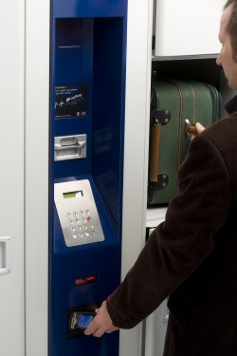
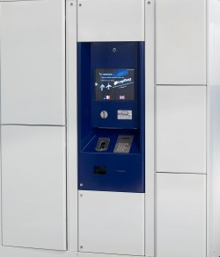
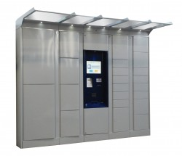
Introduction

Slide 4
Introduction
Catégories de consignes:
Consignes à bagages
Consignes business to business
Consignes postales --> cadre du projet

Slide 5
I - Présentation globale du projet
Synoptique de l’existant : les éléments du système

Slide 6
I - Présentation globale du projet
Synoptique de l’existant : les problèmes
Système vieillissant
Nécessité d’une optimisation matérielle et logicielle

Slide 7
I - Présentation globale du projet
Synoptique de la solution : système et objectifs
Installation version optimisée du système
Ajout d’une nouvelle fonctionnalité: l’assistance en ligne

Slide 8
I - Présentation globale du projet
Répartition des tâches
Etudiant | 1er étudiant | 2e étudiant | 3e étudiant | 4e étudiant
Tâches à réaliser | Elaborer l’IHM | Installation et configuration du système | Gestion de la base de données | Mettre en place l’assistance en ligne

Slide 9
I – Spécification / analyse

Slide 10
II – Conception préliminaire

Slide 11
III – Conception détaillée

Slide 12
IV – Réalisation

Slide 13
V – Tests unitaires

Slide 14
VI – Tests d’intégration

Slide 15
Conclusion

